Slide 1
RunBrokers

Slide 2
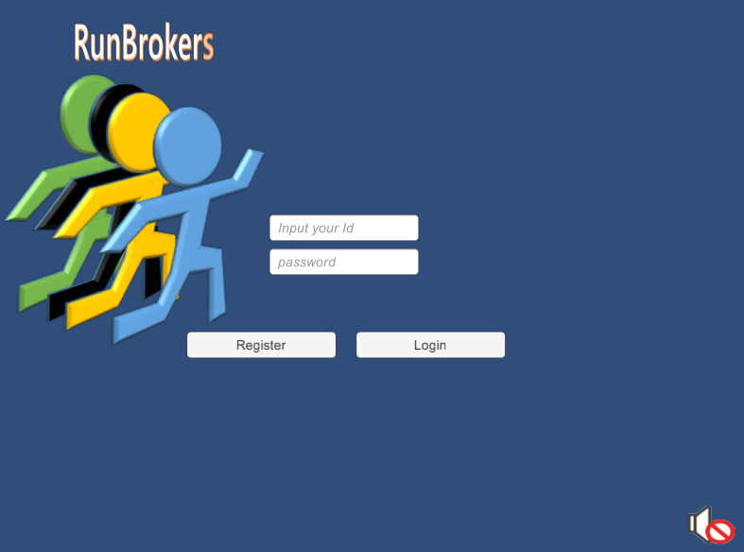
이번 주에 한 거 #1. DB 연동
ID, 비밀번호 관리
전적 관리 (승률) 승률 확인하는 기능은 없다..

Slide 3
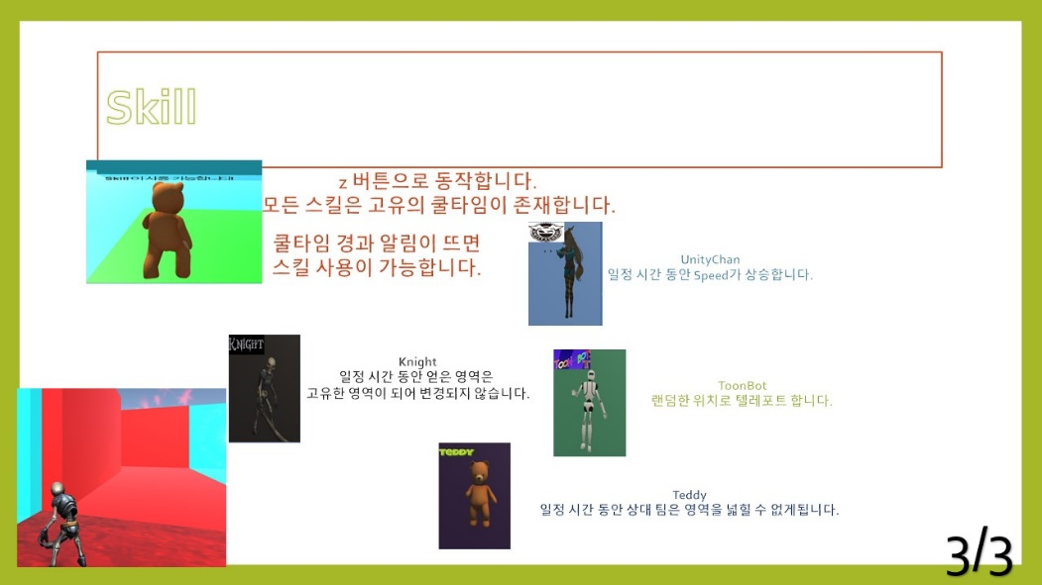
이번 주에 한 거 #2. 스킬 시스템 추가
게임에 넣어놓은 룰 북

Slide 4
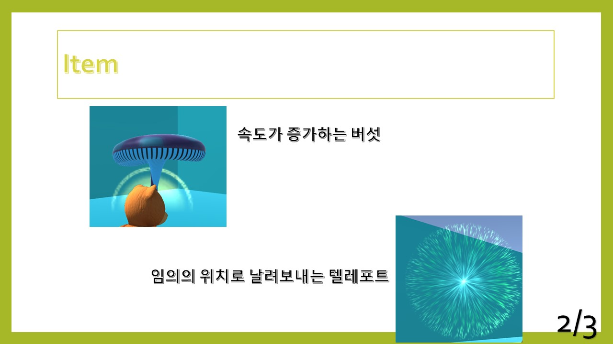
이번 주에 한 거 #3. 아이템 추가
서버에서 관리하고 싶은데.. 일단 클라이언트 맵 데이터에 고정되어 박혀있다.

Slide 5
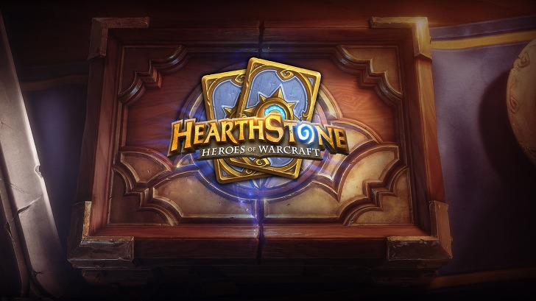

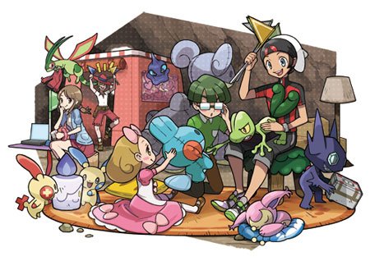
이번 주에 한 거 #4. 사운드 추가
효과음 및 BGM 추가

Slide 6
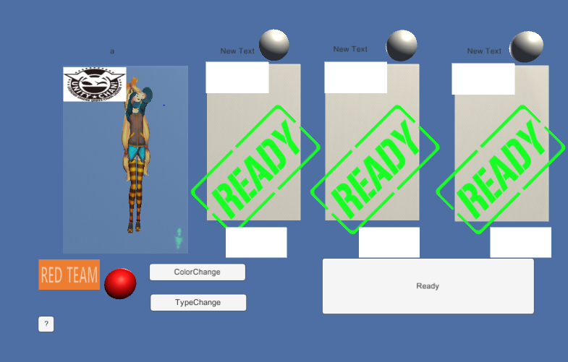
이번 주에 한 거 #5. 인터페이스 뜯어고침

Slide 7
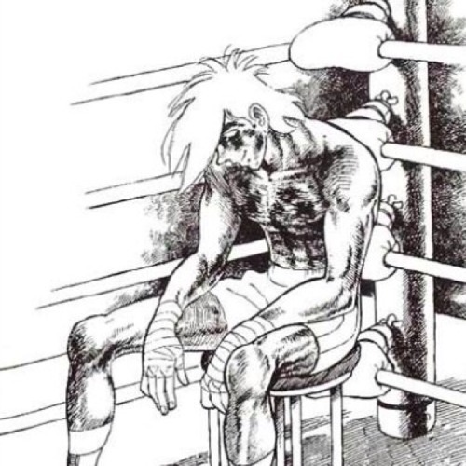
그 외 자잘한 버그 수정
대기 방에서 플레이어 나갈 때 처리
게임 중 플레이어 나갈 때 처리 (1명 남으면 게임을 끝내고 이긴 것으로 처리)
무승부 처리
벽에 텍스쳐 입힘
충돌 로직 제대로 안 먹어서 게임 시작 시 타일 색상이 그대로이던 버그 처리
검은 색이 색상이 별로.. 보라색으로 변경
3D Text로 자신 이외의 플레이어 아이디 보이게끔
맵 중간 중간 떨어지는 함정 없앰
게임 재 시작 하면 발생하는 각종 버그들 처리
메인 타이틀에서 Tab키 사용 가능
UI에 Anchor조절
로딩 이미지와 로딩 포함해 동기화 시키도록 처리
이제 솔겜은 안됩니다.
…………

Slide 8
혹시나 추가하게 되면..
공격 로직
공격 맞으면 스턴 걸리게끔
반쯤 포기한 시스템인데 생각보다 동기화가 잘 되서 가능할 듯.

Slide 9
혹시나 추가하게 되면..(2)
아이템을 서버에서 뿌리는 로직
지금 맵에 아이템 위치, 종류가 고정되있는데 서버에서 중간중간 랜덤한 위치의 랜덤한 종류 아이템을 뿌릴 수 있다면..

Slide 10
들어와주세요
선착순 4명
4인 풀 플레이는 이번이 처음입니다. (3명까지만 테스트해봄)
뭔 일이 터질지 몰라요. (중간에 딴 거 틀면 안 됩니다.. 게임만..)

